Slide 1
GEST
Desarrollo de sistemas
Hecho por Tomas Agustín Tornamira
Profesor: Oscar Alberto Obregón
Caso estacionamiento

Slide 2
GEST – General

Slide 3
GEST - Usuarios

Slide 4

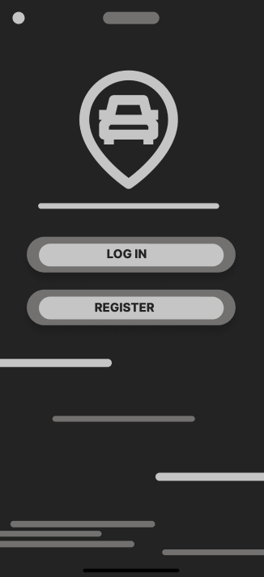
GEST (Usuario)
Logged Out
Esta es la página en la cual se deriva al usuario cuando no está logueado
En el prototipo se buscaba un diseño minimalista, por lo que opte por los colores blancos, negros, y una gama amplia de grises.

Slide 5
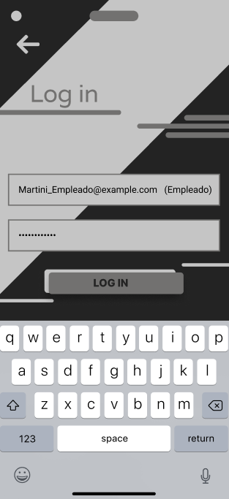
Log in
Ingreso
Esta parte es en la que los usuarios acceden al sistema
El sistema distingue a los distintos tipos de usuarios, dependiendo su rol en el sistema

Slide 6
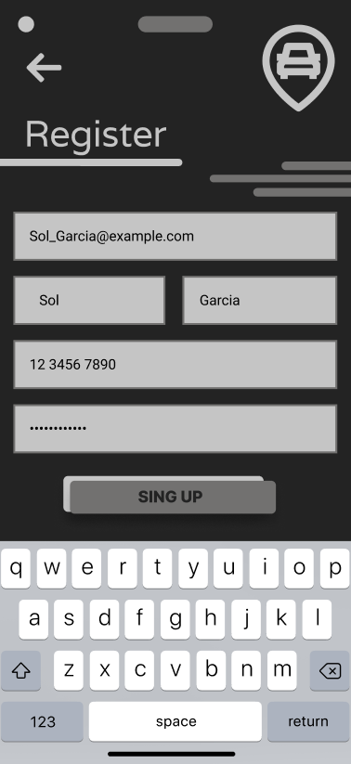
Register
Registro
En esta parte es en la que los usuarios se registran en el sistema, esto solo lo pueden hacer el tipo de Usuario-Cliente

Slide 7
GEST - Cliente

Slide 8
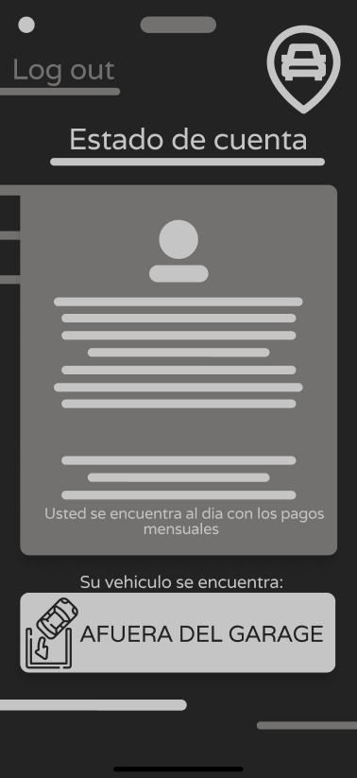
Estado de cuenta
En esta pestaña del programa se pueden ver todas las características necesarias del estado de cuenta del usuario, tales como si su vehículo se encuentra en el garaje, si esta al día con los pagos de las tarifas, entre otras cosas propias del sector.
Esta pestaña es solo para el Usuario-Cliente.

Slide 9
GEST - Empleado

Slide 10
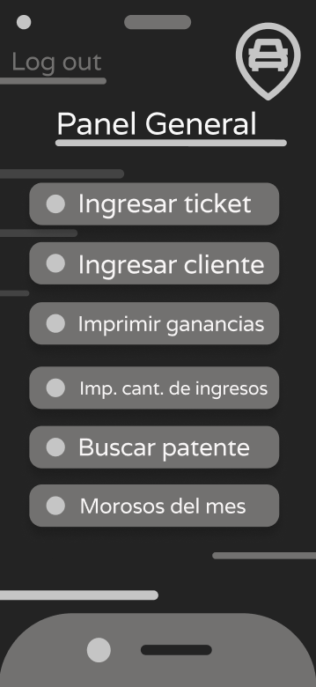
GEST para Empleado
Panel General
En este caso en la pestaña del programa se encuentran todas las opciones y posibilidades que tiene el Usuario-Empleado para poder abarcar sus tareas laborales
Esta pestaña es solo para llevar un indice de todas las acciones

Slide 11
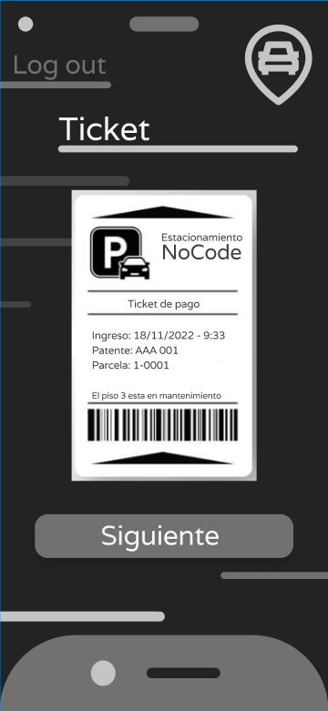
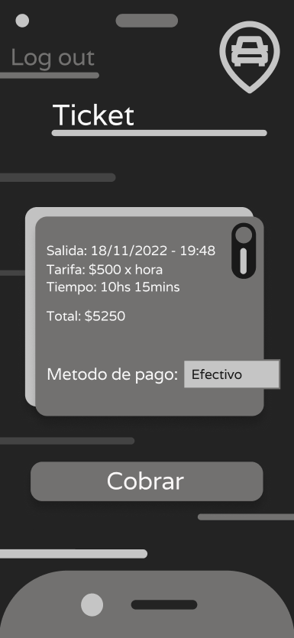
Ticket
Estas pantallas simulan cobrar el ticket al Usuario-Casual.
La primera de estas se encarga de que el sistema lea el ticket y la segunda se centra en hacer los calculos de las tarifas x las horas en las que el vehiculo estuvo en el estacionamiento, ademas de esto el empleado tambien informa la forma de pago que utilizo el cliente casual.

Slide 12
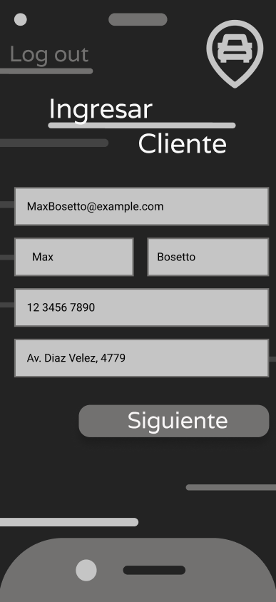
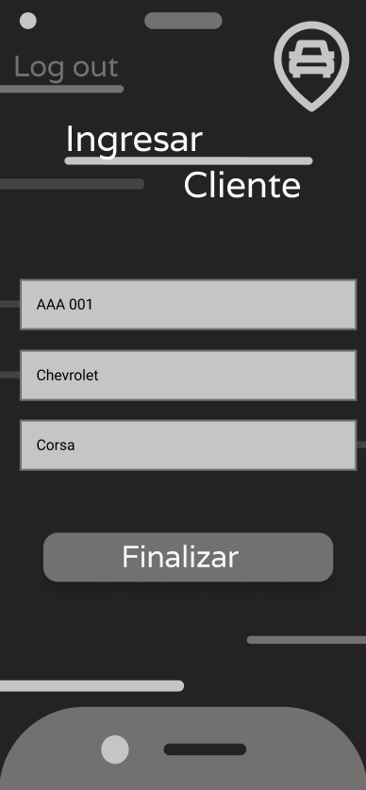
Ingresar Cliente Mensual
Estas pantallas, como su nombre lo dice, ingresan nuevos clientes mensuales, los cuales tendran una cuota fija por mes.
La primera de estas pide el mail, el nombre, el apellido, el numero de telefono y la direccion de donde vive. Luego la segunda pantalla pide la patente, la marca y el modelo del vehiculo, esta despues recopila toda la informacion y la manda a la base de datos.

Slide 13

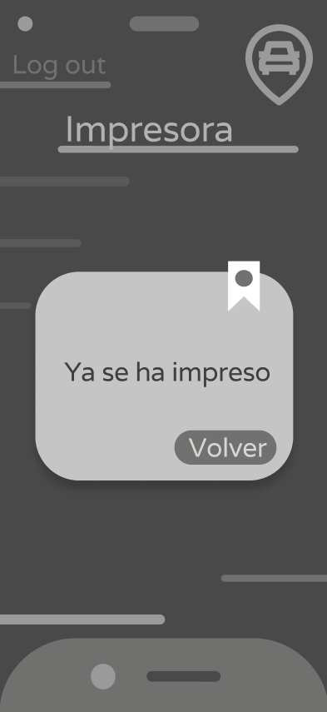
Impresora
Estas pantallas simulan la impresion de lo que se les pide, ya sean las ganancias o la cant de ingresos. Luego de esto salta un anuncio de que ya se ha completado la impresion.

Slide 14
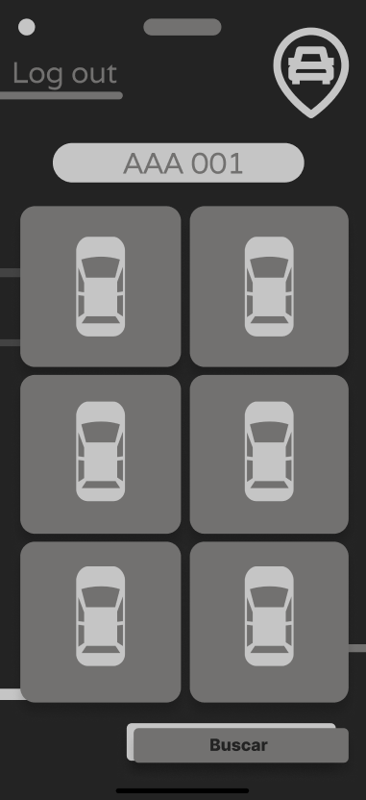
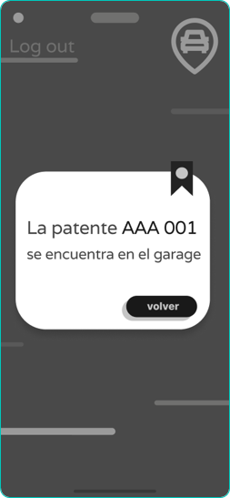
Buscar por patente
Estas pantallas permiten la busqueda de un vehiculo dentro del garage mediante la patente del mismo.

Slide 15
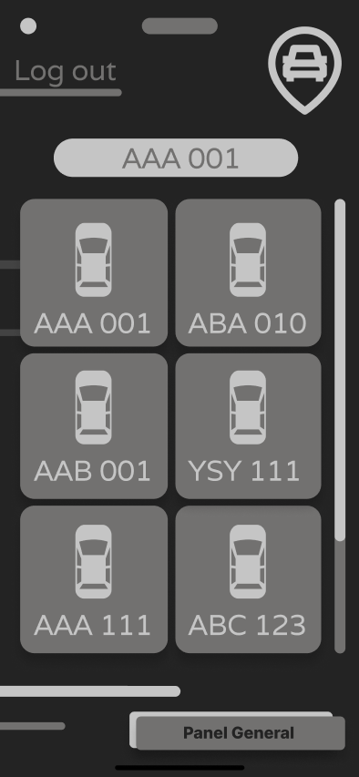
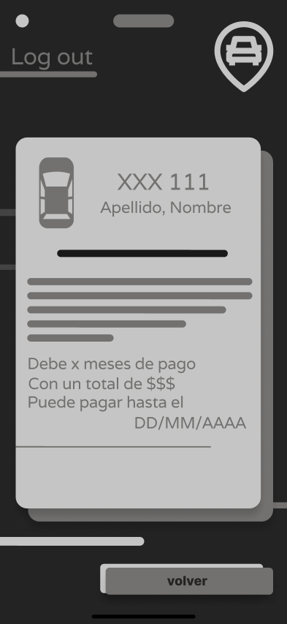
Morosos del mes
Estas pantallas consultan y muestran los morosos del mes en curso, aparecen todos ordenados por filas y columnas, para luego visualizarlo con una barra de desplazamiento, aunque tambien se pueden buscar por patente. Al hacer click en algun vehiculo saltara el perfil del moroso, mostrando datos personales, cuantos meses debe, cual es el total de la deuda y el plazo de vencimiento del pago.

Slide 16
GEST - Admin

Slide 17
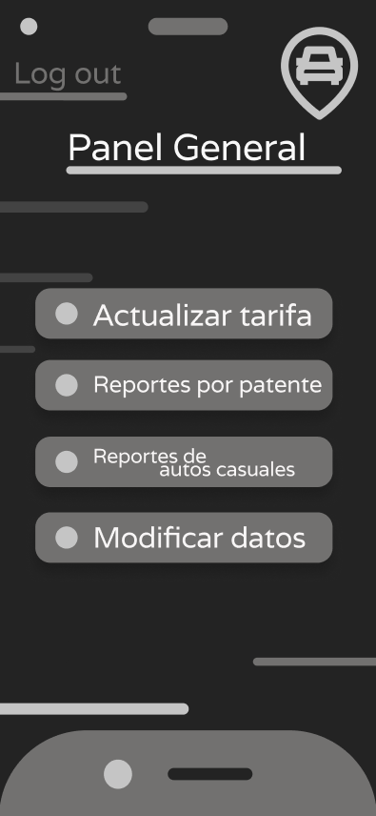
Panel General
GEST para el Admin
Este panel general esta orientado para el administrador del sistema, teniendo 4 posibles acciones a realizar, al apretar el boton de la que desee hacer lo enviara directamente a la pantalla correspondiente.

Slide 18
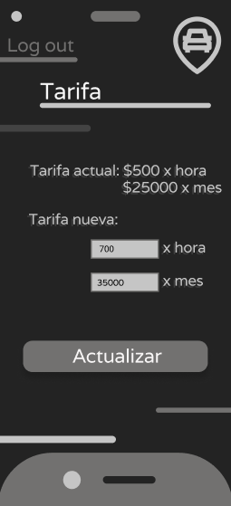
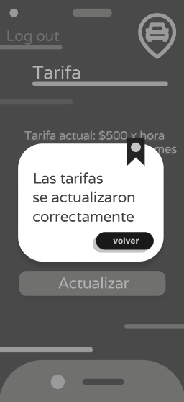
Actualizar tarifa
Se encargan de actualizar las tarifas, ya sean xHora o xMes, al momento de que se concrete la accion saldra un cartel confirmando el estado de la actualizacion.

Slide 19

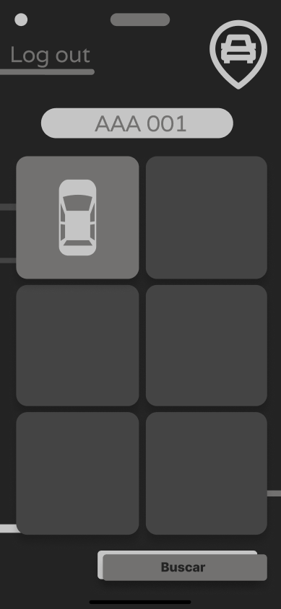
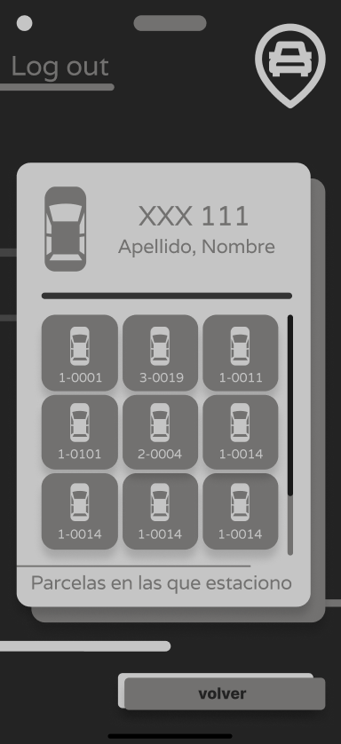
Reportes por patente
Estas pantallas permiten la generacion de reportes de un vehiculo especifico, mediante la busqueda de la patente del mismo.
Al abrir un reporte apareceran todas las parcelas usadas por el vehiculo, junto con algunos datos del dueño.

Slide 20
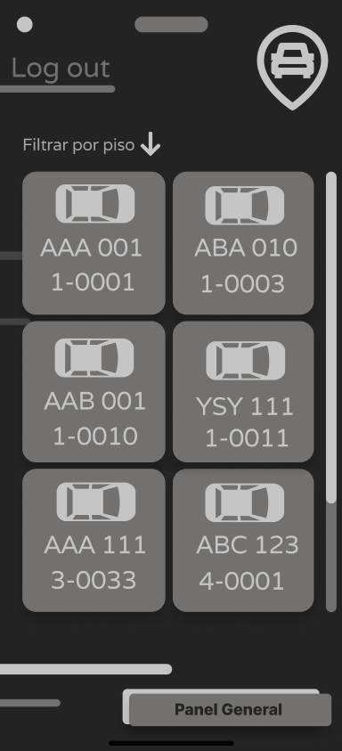
Reporte de autos casuales
Esta pantalla consulta y muestra los reportes de autos casuales, aparecen todos ordenados por filas y columnas, estos reportes se pueden ordenar por pisos y parcelas, ya sea de manera ascendente o descendente.

Slide 21
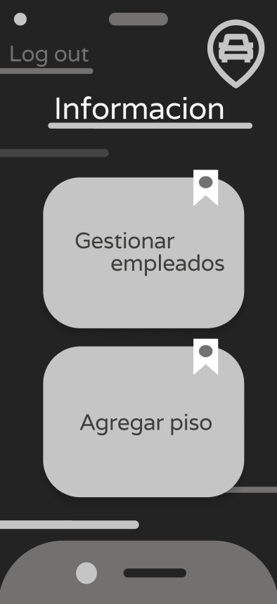
Modificar datos
Esta pantalla se encarga de dividir los procesos de las posibles acciones

Slide 22
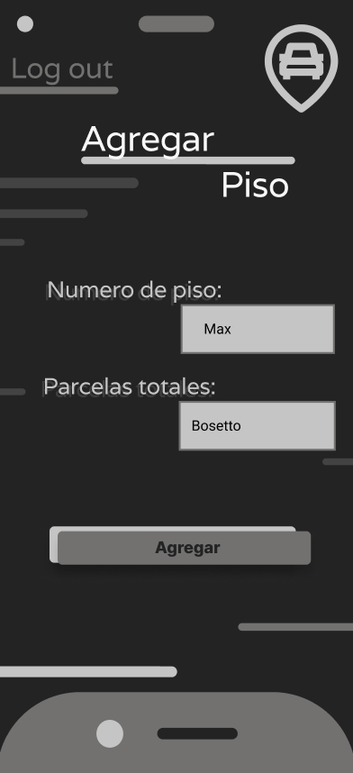
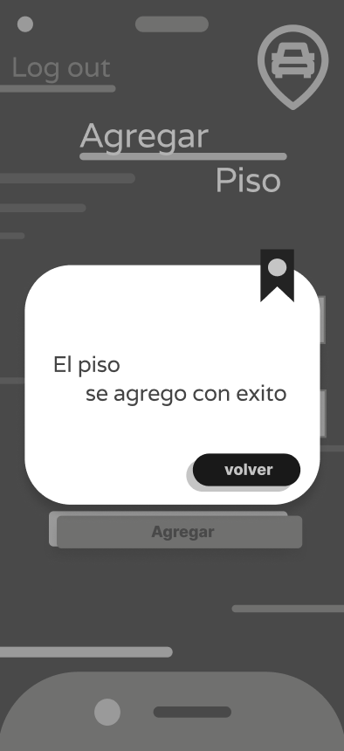
Modificar datos
Agregar piso
Estas pantallas permiten ingresar a la base de datos un nuevo piso, con la informacion de cual es el numero de piso y cuantas son las parcelas totales.
Al agregarlo a la base de datos se mostrara un cartel mostrando el resultado de la insercion.

Slide 23
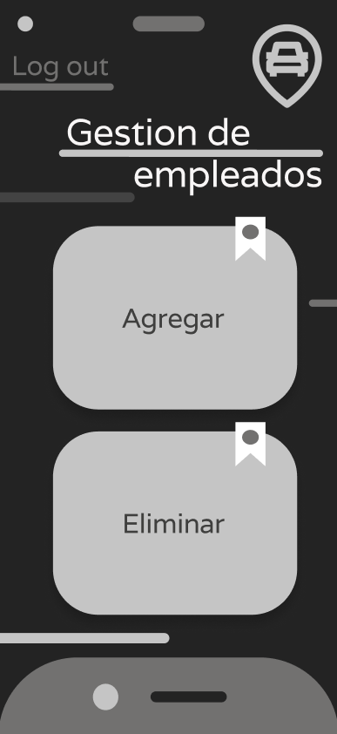
Gestion de empleados
Modificar datos
Esta pantalla se encarga de dividir los procesos de las posibles acciones de la gestion de empleados.

Slide 24
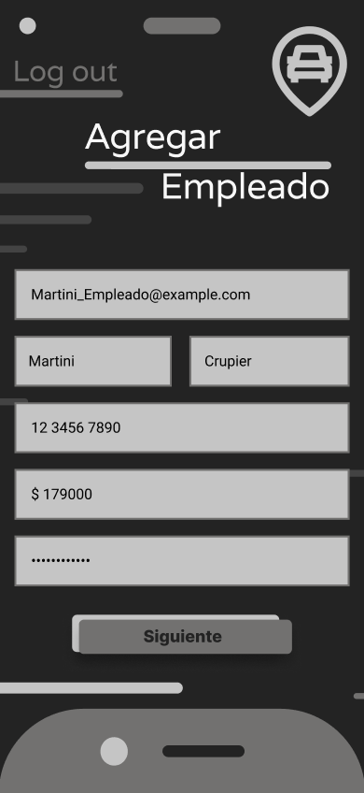
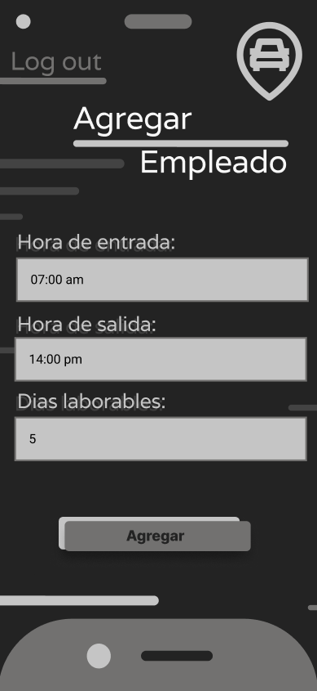
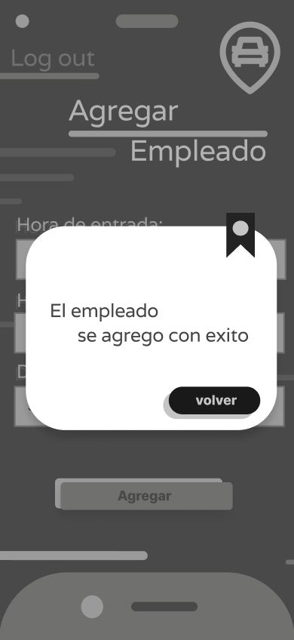
Gestion de empleados
Agregar empleado
Esto permite agregar nuevos empleados, pidiendo el mail, nombre, apellido, numero telefonico, salario, contraseña, hora de ingreso, hora de salida y los dias laborables.
Al precionar el boton "Agregar" se mandaran los datos a traves del sistema, llegando a la base de datos. El resultado de la insercion se avisara en un cartel de notificacion.

Slide 25
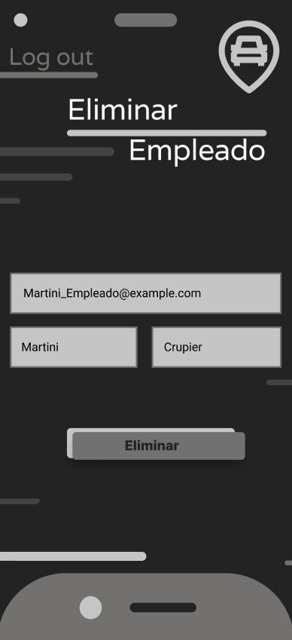
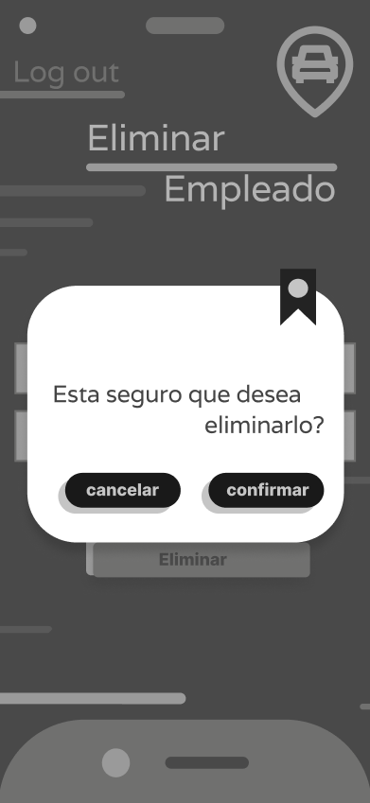
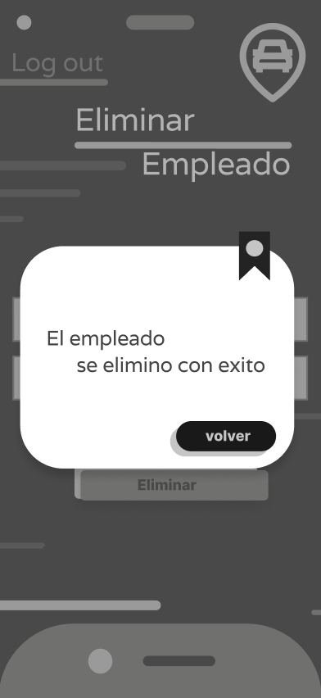
Gestion de empleados
Eliminar empleado
Esto permite eliminar empleados, pidiendo solamente el mail, nombre y apellido.
Al precionar el boton "Eliminar" se preguntara si se esta seguro de eliminarlo, luego si a si es se mandara la actualizacion a traves del sistema, llegando a la base de datos. El resultado de la actualizacion se avisara en un cartel de notificacion.

Slide 26
GEST – Simulacion Sistema

Slide 27

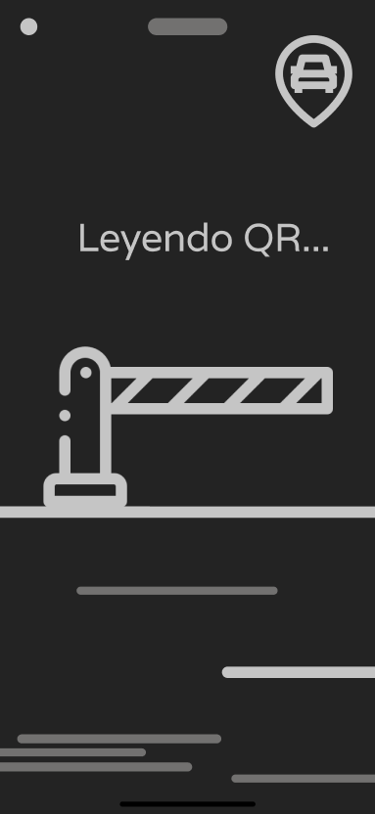
Simulacion Sistema
En reprecentacion del sistema una vez instalado estan estas pantallas que imitaria las sequencias de sucesos y acciones que deberian ocurrir.
Empieza dando una bienvenida, para seguir con la lectura del QR...

Slide 28
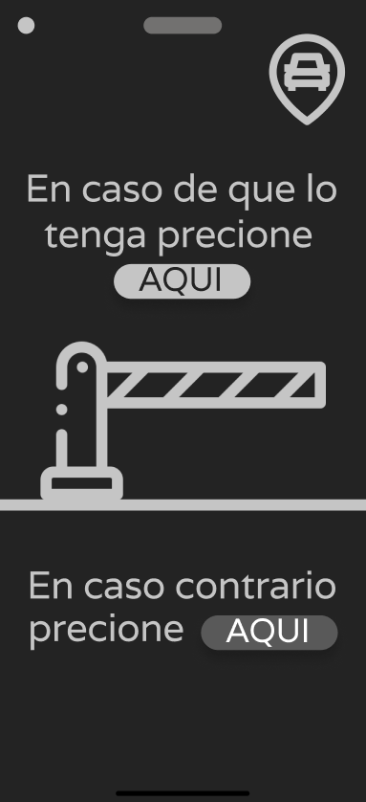
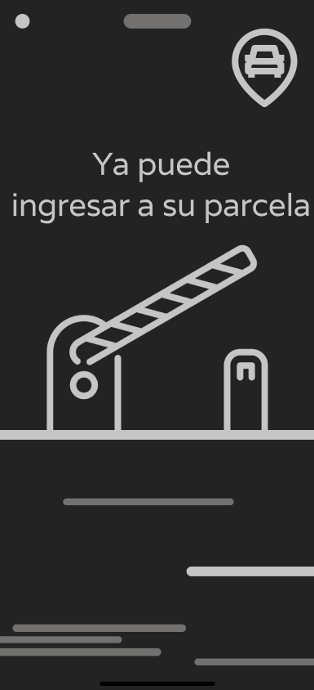
Continuacion...
Para simular si el lector QR logro leer uno o no se usan los dos botones disponibles, haciendo uno como que lo logro leer, y el otro como que no tiene QR.
En caso de que si tuviera el QR ya podria ingresar a su respectiva parcela...

Slide 29
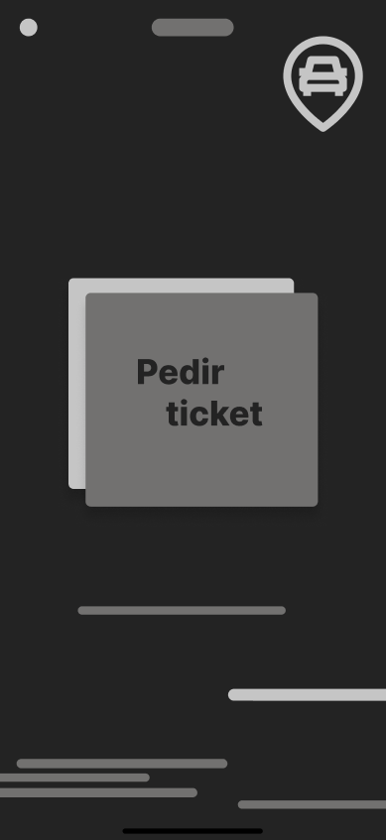
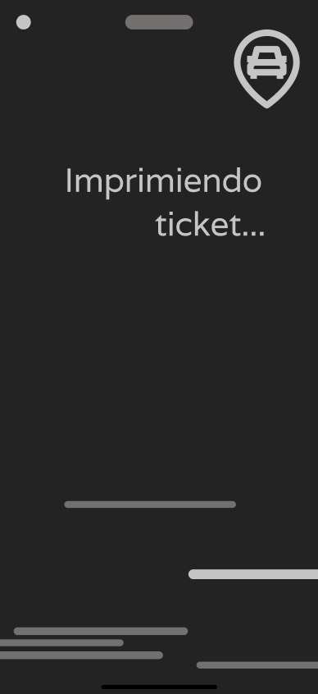
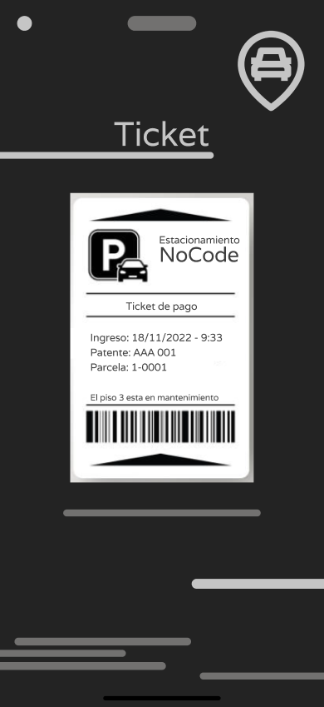
Continuacion...
En el caso contrario, o sea que no tenga QR hay un boton en pantalla para pedor un ticket, luego se imprime el ticket y lo entrega.

Slide 30
Agradecemos la atencion
Atte. Devs Et24
Tomas A. Tornamira

